Slide 1
WELKOM!

Slide 2
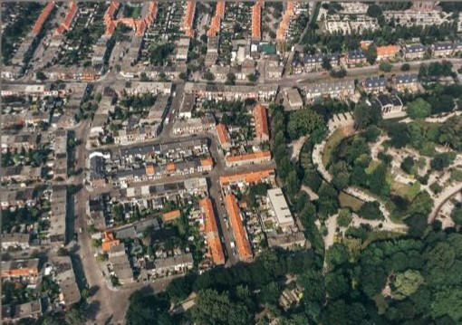
Buurtactie Zonnepanelen en groen dak
Remko de Jong

Slide 3
Agenda
Algemeen (19:00)
Buurtteam - Bomenbuurt
De weg naar meer verduurzaming
Groen dak (19:15)
Het Groene Loket
Pauze(19:45)
Zonnepanelen (20:05)
Algemeen
Einde(20:40)
Subsidies
Vragen
Vergunning
Klomp duurzame technieken
Geavanceerde technieken
Algemeen (20:00)
De weg naar meer verduurzaming
Informatie
Vragen

Slide 4
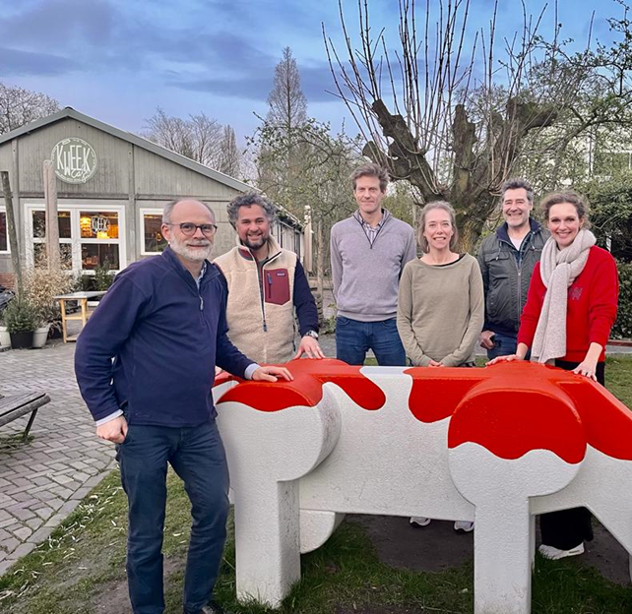
Buurtteam - Bomenbuurt
Simone de Wijn (Buurkracht)
Voorstellen teamleden
Zonnepanelen:
Jan Tjemme Erlyn Florian Loek
Groen dak:
Jurriaan Jordy Kim Sander Remko
Algemeen:
Sarah Martin Jolanda

Slide 5
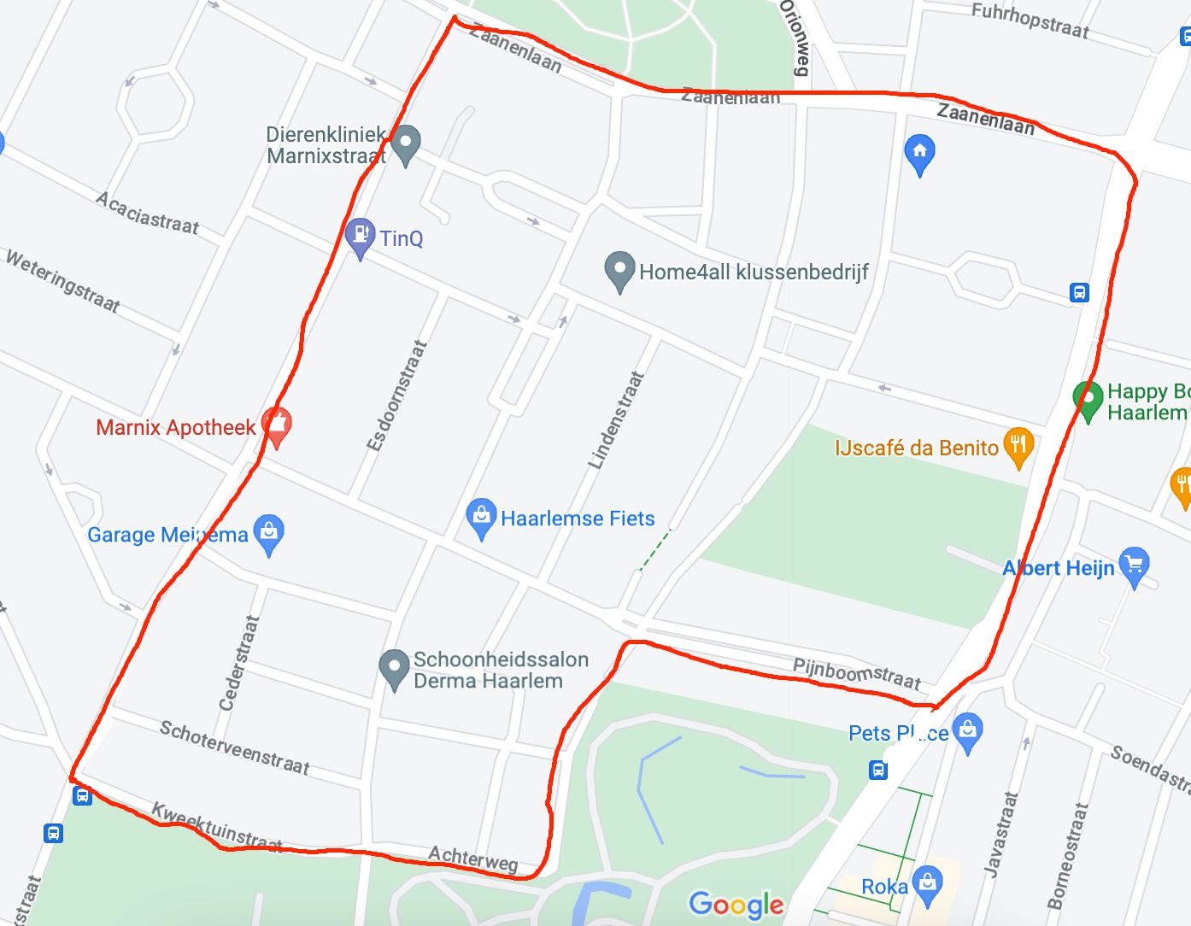
De weg naar meer verduurzaming
Opstart door Simone de Wijn + werving team
Enquête rond gebracht
Rond de 850 adressen

Slide 6
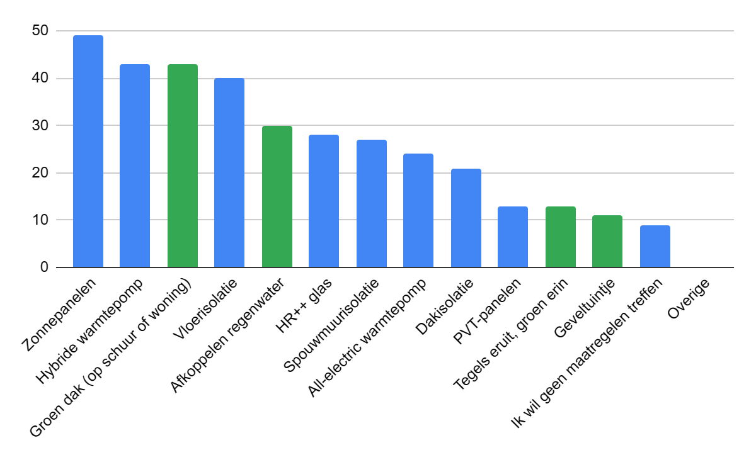
De weg naar meer verduurzaming
Opbrengst enquête
Wat is de behoefte, extra teamleden, bekendheid van de buurkracht
Top-3 energieprojecten:
1) zonnepanelen (49st)
2) hybride warmtepomp (43st - netto 34st)
3) vloerisolatie (40st - netto 29st)
Top-2 groenprojecten:
1) groen dak (43st - netto 31st)
2) afkoppelen regenwater (30st - netto 20st)
Nieuwe teamleden
Florian, Loek, Sander, Sarah, Martin, Jolanda

Slide 7
De weg naar meer verduurzaming
Keuze gemaakt – team opsplitsing
Zonnepanelen: Jan Tjemme, Erlyn, Florian, Loek
Groen dak: Jurriaan, Jordy, Kim, Sander, Remko
Algemeen: Sarah, Martin, Jolanda
Uitwerking gemaakte keuze
Meerdere offertes vergeleken
Leverancier gekozen op basis van prijs, geboden product en bewezen ervaring met ondersteuning en realisatie collectieve (buurt) projecten
Promotie naar deze avond
A3 lantaarn borden, flyers, krant, in uitzending van Haarlem 105!

Slide 8
De weg naar meer verduurzaming
Inschrijven
Het Groene Loket = online voor offerte en bestelling
Realisatie
Doel: U te helpen om de duurzame en groene stap zo toegankelijk mogelijk te maken

Slide 9
Groen Dak - het GroeneLoket

Slide 10
Groen Dak - het GroeneLoket
De actiepagina als uitgangspunt
De website voor de toelichting van producten en voordelen
Het aanvraagformulier bespreken
Groendak Wijkaanpak Bomenbuurt Haarlem | Het Groene Loket

Slide 11
Groen Dak – subsidie algemeen
Standaard subsidiebedrag: € 25 per m2.​
Minimaal 20 vierkante meter per aanvraag in totaal
Maximaal 50% van de totale kosten wordt vergoed
€ 35 per m2 geldt:​
Dak met waterbergend vermogen =/> 50 liter per m2,
De vegetatie uit ten minste 50% andere beplanting dan sedum bestaat en/of ​
op groen dak zonnepanelen worden geplaatst (groen-geel dak)​
Notes:
m: Subsidie groene daken | Gemeente Haarlem

Slide 12
Groen Dak – subsidie collectief
​De aanvrager = de vertegenwoordiger van collectief van eigenaars van de panden waar een groen dak wordt aangelegd. Hij/zij kan de subsidie verdelen over de deelnemers of het bedrag in één keer overmaken naar het bedrijf, die het aftrekt van de facturen.
Collectief: max. € 1000 per deelnemend adres tot max. € 5000 bij vijf of meer adressen.
Gunstig bij een zeer grote aanvraag
→ op te knippen in verschillende aanvragen = geen subsidie misgelopen. Dit is aan de orde wanneer meer dan vijf adressen meer dan 200 m2 standaard groen dak willen realiseren, of meer dan 143 m2 groen dak recht op € 35 per m2.​
Subsidiebureau@haarlem.nl
Notes:
m: Subsidie groene daken | Gemeente Haarlem

Slide 13
Groen Dak - vragen

Slide 14
Pauze tot 20:00

Slide 15
WELKOM!

Slide 16
Buurtactie Zonnepanelen en groen dak
Remko de Jong

Slide 17
Agenda
Zonnepanelen (20:05)
Algemeen
Einde(20:40)
Vergunning
Klomp duurzame technieken
Geavanceerde technieken
Algemeen (20:00)
De weg naar meer verduurzaming
Informatie
Vragen

Slide 18
Algemeen - De weg naar meer verduurzaming
Buurtteam – Bomenbuurt
Zonnepanelen: Jan Tjemme, Erlyn, Florian, Loek
Groen dak: Jurriaan, Jordy, Kim, Sander, Remko
Algemeen: Sarah, Martin, Jolanda
De weg naar meer verduurzaming
Doel: U te helpen om de duurzame en groene stap zo toegankelijk mogelijk te maken
Enquête
Vergroting van team
Uitsplitsing van project energie en groen

Slide 19
Zonnepanelen - algemeen
Voordelen
Makkelijke verduurzamingsmiddel, je energielabel verlaagt
Snelle plaats in (meestal) 1 dag
Verdient zich zelf terug
Standaard opstelling
Ze gaan lang mee
Relatief weinig onderhoud
Nadelen
Veel aanbieders
Veel soorten prijzen
Veel keuzes
Mogelijke stijging verzekeringspremie
Extra groep meterkast bij > 3 panelen
Energie opslag in (nu nog) dure accu’s

Slide 20
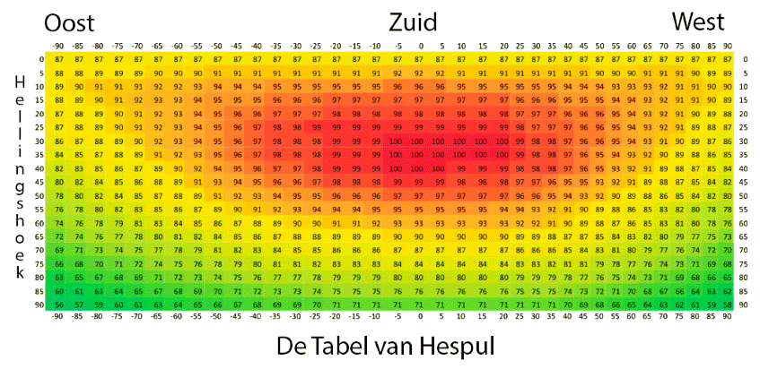
Zonnepanelen - algemeen
Positionering van de panelen
Zuid: met bv. thuis accu
= piek verminderend
Oost/West: spreiding van
energie opbrengsten
Verouderd stroom netwerk
= melden bij Liander
Netwerk capaciteit
berekening van totaal
geïnteresseerde dmv
de buurtanalysetool (Alliander)
Notes:
m: Subsidie groene daken | Gemeente Haarlem

Slide 21
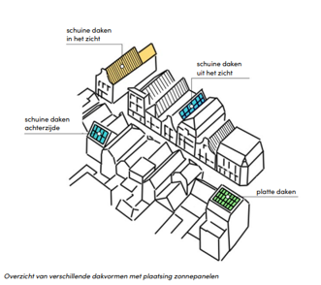
Zonnepanelen – vergunning?
Zonnepanelenbeleid voor monumenten en beschermde stadsgezichten
Veel ruimte voor panelen uit het zicht en bij nieuwbouw​ zonnepanelen kunnen in het zicht​
Meer ruimte voor zonne-energie met behoud van kwaliteit​
Beter benutten beschikbare ruimte​
En verder…​
U als Haarlemmer op weg helpen​
Kerken, scholen en collectieve daken​
Monumentenloket voor vooroverleg
en informatie
Vragen over erfgoed?
Mail ze naar
erfgoed@haarlem.nl
Notes:
m: Subsidie groene daken | Gemeente Haarlem

Slide 22
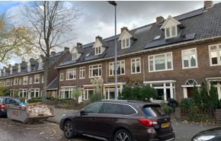
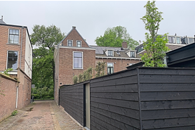
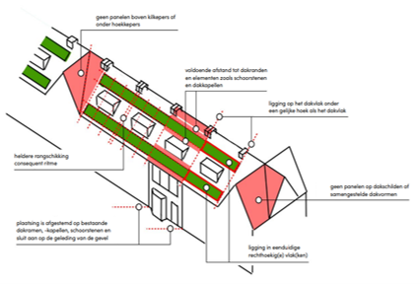
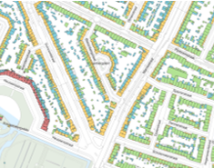
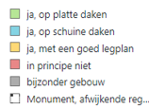
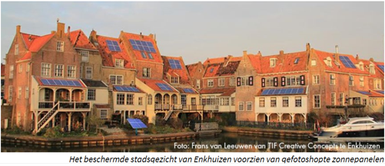
Zonnepanelen – vergunning?
Uw dak op de Kansenkaart ​
Zichtbaarheid zonnepanelen​
Meedenken met een goed legplan​
Rustig beeld voor individuele
daken en rijen van daken​
Wat te doen bij dakramen ed.​
Afstanden tot de dakrand ed.​
Zorgvuldige inpassing installaties ​
Bijzondere dakvormen/materialen​
Omkeerbaar proces
Notes:
m: Subsidie groene daken | Gemeente Haarlem

Slide 23
Zonnepanelen - Klomp duurzame technieken

Slide 24
Zonnepanelen - Klomp duurzame technieken
Klomp Duurzame Technieken (klompduurzaam.nl)

Slide 25
Zonnepanelen - geavanceerde techniek
Ikwilschoneenergie
Gespecialiseerd in duurzame energie oplossingen-maatwerk:
Glas-Glas Zonnepanelen
Aardgasvrij met warmtepomp: verwarming en warm water, met warmtepomp en photovoltaïsche en thermische (PVT) zonnepanelen
Motto: “Focus je op kosten, dan gaat de kwaliteit naar beneden. ​ Focus je op kwaliteit, dan gaan de kosten naar beneden.”

Slide 26
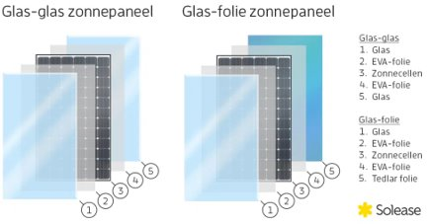
Ikwilschoneenergie : gehard glas-glas zonnepanelen
Zonnepanelen - geavanceerde techniek
VB aanbod 8 glas-glas zonnepanelen met 1 omvormer en optimizers:
8x420=3360 Wattpiek, gemid. €5500
Prijs is compleet inclusief installatie
Voordelen
Levensduur meer dan 40 jaar (standaard zonnepanelen 25 j.)
Productgarantie 35 jaar (n. 12j.)
Opbrengstgarantie tot 87% na 35 jaar (n. 80% na 25j.)
Omvormergarantie 12 jaar
Milieuvriendelijker langere levensduur, beter recyclebaar en PFAS vrij

Slide 27
Meer informatie?
Zonnepanelen - geavanceerde techniek
Ikwilschoneenergie via:
www.ikwilschoneenergie.nl
Info@ikwilschoneenergie.nl
Of meld je aan bij het buurtteam bomenbuurt/kweektuinbuurt dan geven zij jouw contactgegevens door aan Greentecsense

Slide 28
Zonnepanelen - vragen

Slide 29
Informatie
Buurkracht:
https://www.buurkracht-online.nl/bomenbuurt/
Wordt tzt:
www.bomenbuurthaarlem.com
Instagram: https://instagram.com/bomenbuurthaarlem?igshid=OGQ5ZDc2ODk2ZA==
Kan ook langs komen bij:
Duurzaamheids loket – elke vrijdag vanaf 13:00 hier in het Kweekcafe

Slide 30
BEDANKT en volg ons via https://www.buurkracht-online.nl/bomenbuurt/
Inschrijven voor offertes bij de gekozen leverancier

